Slide 1
行動研究之資料蒐集
Data collecting for action research
邱子恒(tzchiu@tmu.edu.tw)
臺北醫學大學通識教育中心
2017.05.03

Slide 2
研究的類型
基礎研究
應用研究
行動研究

Slide 3
樣本 (sampling)
抽樣 N→n
  Why?!
    母體太大，客觀條件限制
    無法確知母體的範圍
  隨機抽樣（random sampling）
    依照隨機的方式，使母群體中的每一個份子都有可能被抽到。
  非隨機抽樣（nonrandom sampling）
    取決於研究者主觀的想法或是參照客觀環境的限制，所設計出來的抽樣方法，因此母群體的某些份子完全沒有被抽到的機會

Slide 4
樣本 (sampling)
  隨機抽樣
    簡單隨機抽樣（simple random sampling）
    間隔抽樣（interval sampling）
      每隔幾個就抽取一個
      使用間隔抽樣，必須確保樣本的資料並無規律性變化才可
    分層抽樣（stratified sampling）
      先決定有哪幾個重要的層（strata），接著就依照母體分佈的比率隨機抽樣
      層與層之間的差異要大，但層之內要非常相似
    集群抽樣（cluster sampling）
      先將母群體分為數個相似的集群，然後隨機抽取數個集群，加以調查
      集群與集群間要非常相似，集群內則差異要大
    分段抽樣（staged sampling）
      採用多種抽樣的方法。如先集群抽樣然後再隨機抽樣。

Slide 5
樣本 (sampling)
  非隨機抽樣
    配額抽樣（quota sampling）
      分層抽樣裡確知母群體中各層的比率，但在配額抽樣裡，事先並不完全知道母群體的分佈
      依照研究者的學識和判斷，研擬出配額的依據
    判斷抽樣（judgment sampling）
      仰賴研究者主觀的判斷來進行抽樣
      研究者甚至判斷哪些份子較具代表性，以決定是否要對它進行調查

Slide 6
信度與效度
  信度
    指用同一問卷或量表重覆測量某項特質時，會得到相同結果的程度
    信度通常可分成 a . 施測者間信度、 b . 複本信度、 c . 再測信度、 d . 內部一致性
  效度
    指是否能真正測量到我們想要測量特質的程度
    效度可分成 a . 內容效度、 b . 效標關連效度、 c . 建構效度

Slide 7
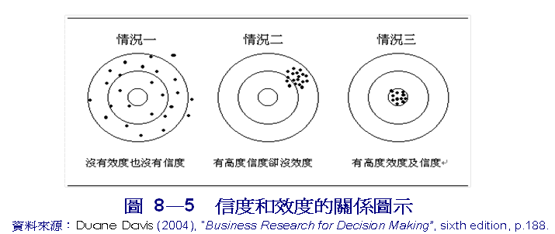
信度與效度

Slide 8
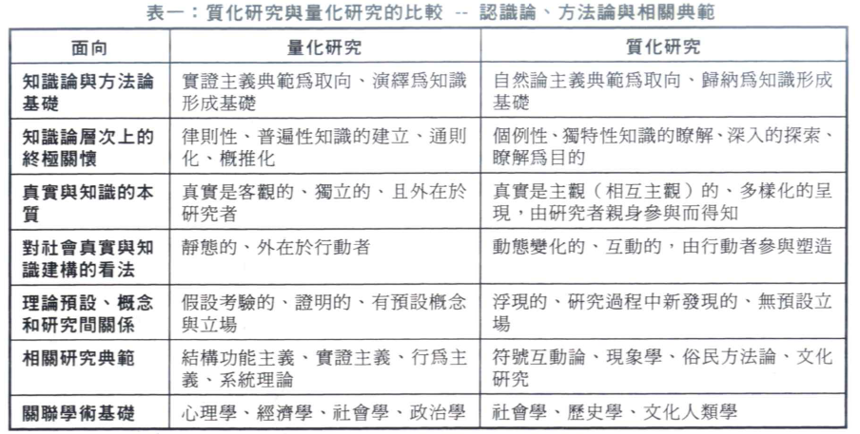
量化研究 vs. 質性研究

Slide 9
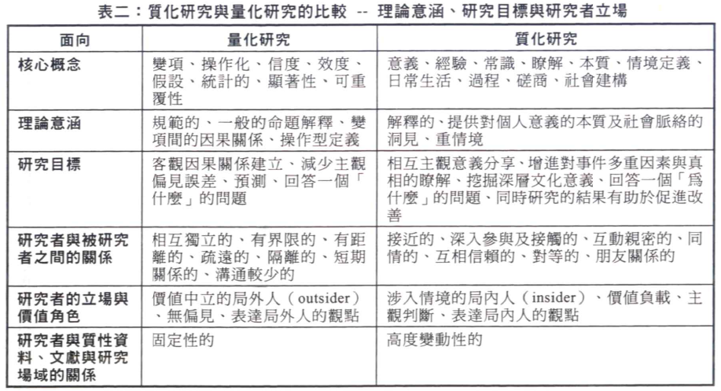
量化研究 vs. 質性研究

Slide 10
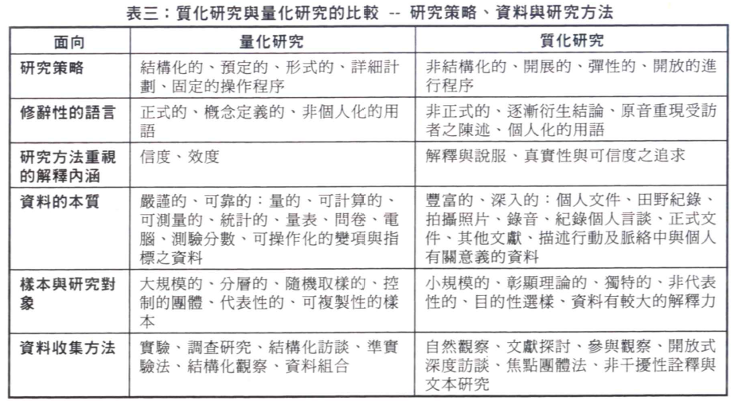
量化研究 vs. 質性研究

Slide 11
Before you star, think systematically
曼陀羅九宮格思考法
Questions 研究問題 | How 研究方法 | Who 研究對象
What 研究目的 | 研究論文 / 研究設計 | When 時間範疇
Why 研究動機 | 訂定主題 (小題大作) | Limit 研究限制

Slide 12
例子:2015年NCL青年營第一梯次作品
研究方向: 高中生閱讀習慣調查
  第一組--高中生的課外閱讀模式及習慣之探討
  第二組--中學生對限制級資料閱聽的看法
  第三組--高中生紙本閱讀與網路閱讀習慣及態度之比較分析
  第四組--高中職閱讀行為差異探討
  第五組--青少年課外閱讀與圖書館環境調查

Slide 13
例子:2015年NCL青年營第二梯次作品
研究方向: 高中生閱讀習慣調查
  第一組 – 高中生課外讀物內容選擇之調查
  第二組 – 高中生取得閱讀資訊來源影響閱讀行為之研究:以大台北地區為例
  第三組 – 在學高中(職)學生對臺灣新聞媒體之認識與想法
  第四組 – 影響高中生閱讀課外讀物的因素調查
  第五組 – 青少年購書行為之研究

Slide 14
例子:2015年NCL青年營第三梯次作品
研究方向: 高中生閱讀習慣調查
  第一組 - 青少年動漫閱聽習慣研究
  第二組 --影響高中職學生閱讀之因素調查
  第三組 - 高中生使用與閱讀臉書的喜好調查
  第四組 - 在學高中生暑期與平日的閱讀習慣分析與比較
  第五組 - 高中生對日本動漫的看法

Slide 15
分組討論
運用曼陀羅九宮格思考法，定出你們這組的期未專題報告之
題目
研究目的
研究問題
研究對象

Slide 16
問卷調查題目與訪談大綱設計
Design of questionnaire & interview
邱子恒(tzchiu@tmu.edu.tw)
臺北醫學大學通識教育中心
2017.05.17

Slide 17
量化研究 – 問卷調查

Slide 18
問卷調查作業之規劃與實施
問卷編製的一般原則及步驟
  確定研究的主題
    確定測量的範圍與目的
      編製問卷之前，需釐清測量的目及它所包含的範圍
    確定測量的對象
      編製問卷之前確定問卷的施測對象為何
      施測對象的選擇也需考慮其性別、年齡、教育程度、生活背景等因素。

Slide 19
  分析研究主題之構成元素(建立此測量主題的架構)
    文獻探討
      過去相關研究
    詢問專家的意見
    實際進行觀察
    受試對象的反應
      可用訪談的方法問些開放性的問題

Slide 20
  擬定問卷架構
    施測方式
      考慮施測的方式要以個人或者以團體的為對象進行施測
    題目的形式
      建構式的形式
        填充題、簡答題、申論題
      選擇式的形式
        選擇題（含 5 點李克氏量尺，Likert’s scale）、是非題（true/false）、配合題
    各向度(構面)的比重
    問卷題數的多寡
    度量（scaling）的方法
      一般而言用 5 至 7 點李克氏量尺作為度量的方式最好 (Comrey, 1988) →[但也可能獲得”中庸”的答案]

Slide 21
  寫題
    題目需清楚易懂
    題目需只有單一中心主題
      一個題目只能問單一主題，不能問兩個或以上的主題。例如「我喜歡棒球及游泳」
    題目需避免模糊的陳述
      例如「我常常玩棒球」
    題目需避免雙重否定
      例如「我不是不喜歡棒球」
    題目要簡短、扼要，避免太過冗長
    題目應避免使用困難的字彙、俗語或專業用詞
    需考慮受測者閱讀能力來編寫題目內容及所用字詞

Slide 22
    題目儘量避免用負向字（negative word）
      如「我今天不快樂」
    正向題目及反向題目最好各半
      正向題目如「我喜歡棒球」，反向題如「我討厭棒球」，而不是「我不喜歡棒球」。
    所問的問題是受試者可以圈選的
    避免太普遍或太不可能的問題
      如「我喜歡好人」、「我出生在土星」
    盡量避免使用敏感性或侵犯隱私的問題
      「你是否有性幻想」(除非特別目的)
    不用假設或猜測的語句
      如「假如我有一百萬，我會去旅行」
    避免「暗示性」的問題或字眼
      你最近有沒有回「家」。
    避免使用「社會期許」（social desirability）問題
      如「我會遵守交通規則」

Slide 23
    注意事項
      初期編寫題目時，題目庫（item pool）的題數要越多越好，因為初期所編寫的題目要經過審題及量化分析的過程，刪去許多不適當的題目後，才成為最後的問卷題目
      對問卷題目可採用隨機排列題目的方式進行編排
      也可將性質類似的題目歸類放在一起，並將同類性質的題目作隨機排列
      問卷題目的編排，需考慮美觀性及方便性，以吸引受試者樂意及方便回答問卷

Slide 24
  審題
    根據寫題的原則來刪改或修正原先設計的題目
      例如考慮題目的文字是否通暢而容易回答，語句之文法、用詞是否正確，有無不必要的重覆性問題，或有無不符合此研究主題的題目等
    參考專家或一般受測者的意見
    編製者在編寫題目完成後幾天，可再回來重讀題目，看題目是否通暢、語法及用語是否適當。

Slide 25
  預試（前測）
    預試的目的在於了解題目的優劣
    抽取研究母群中小部分的樣本來施測
    施測時的情境要與將來正式施測時相同
      如環境、氣氛、指導語及施測程序等。
    預試的實施應使受測者有足夠的時間作答
      了解作答一份問卷所需的時間，作為日後正式施測時評斷受試者配合度的指標，如一般人需花35分鐘才能完成問卷，但有人只用15分鐘就完成測驗，這可能顯示出受試者輕率作答，這時此筆資料就需考慮其正確性。
    施測人員必須紀錄預試時受測者的各種反應
      如受測者反應題目太多、太難、題目不清或其他相關問題，作為日後修改問卷時的參考依據。

Slide 26
  修正
    重覆修正使問卷的題目能有效的反應受測者的真實情況
    問卷題目的選取標準
      主要是依照題目的難度及區辨力分析的結果
      選擇區辨力高的題目，如此才能區分不同程度的受測者，
      難度適中的題目
    理論上，當我們刪除或修改一些題目之後，我們必須回到預試、題目分析、再修正，重覆許多次

Slide 27
  問卷回收率(= 有效問卷數 / 問卷總數)
    Newcomer與Wirtz （2004）指出問卷回收率如果達到 70％或者更高，就是屬於高品質的問卷調查
    Babbie (1998, 2000)則認為至少要有 50％回收率在分析上才被認為適當的，達到 60％以上則被認為是好的，而達到 70％以上則被認為非常好

Slide 28
  整理問卷、編號與建檔
    篩選有效問卷
    問卷編號
    資料編碼轉換
      分析工具功能、格式
      資料特性
      多組資料不同目的
  分析工具選擇
    SPSS
    SAS
    EXCEL

Slide 29
網路問卷工具
Google Doc.
  https://drive.google.com
Do Survey
  http://www.dosurvey.com.tw/Default.aspx
SkyDrive
  https://skydrive.live.com/
SurveyGizmo
  http://www.surveygizmo.com/
SurveyMonkey
  https://zh.surveymonkey.com/

Slide 30
質性研究 – 半結構性訪談法

Slide 31
質性研究 – What?
Qualitative research
  指任何不是經由統計程序或其他量化手續而產生研究結果的研究方法
  只要是利用質性程序進行分析，不論是否用到量化資料（如人口普查資料），都算是質性研究
  質性研究是“循環式建構主義研究”，探討人們對事物的解釋與意義建構，認為沒有所謂的”絕對真相”，所有的知識都是與情境脈絡聯結而成

Slide 32
質性研究 – Why?
以參與觀察與深度訪談為主要研究方法
質的研究重視動態歷程，如果採用問卷調查法，比較不容易捕捉或了解此一動態的歷程，因為問卷通常是問”當下”某一個時空切點的狀態

Slide 33
質性研究 – How?
發明/設計
Invention/Design
發現/資料收集
Discovery/
Data Collection
詮釋/分析
Inpterpretation/
Analysis
經驗/不規則
Experience/Anomaly
非線性的研究過程:
循環式建構主義
解釋/理論
Explanation/Theory

Slide 34
質性研究的信度與效度
三角檢定(triangulation)
  資料來源
  研究方法
  研究者:second coder
  理論 : 多個理論視角
Member check
Peer examination

Slide 35
質性研究設計的特徵
以人為中心
情境導向
整體性 (holistic)
歷程性
取樣大小 (n<30)
  理論飽和

Slide 36
常見的質性研究方法
參與觀察法
  Think-out-loud
民族誌(ethnography)
  網路民族誌
訪談法
  焦點團體
  結構性
  半結構性
  非結構性
  照片引談法

Slide 37
深度訪談法(半結構性)
能夠詢問問題的價值
發現人們所說所言的重要性
有技巧的詢問者
專注的聆聽者
進入到其他人的經驗世界

Slide 38
深度訪談法(半結構性)
詢問什麼問題?
  經驗/行為問題
  意見/價值問題
  感受問題
  知識問題
  感官問題
  背景/人口資料問題
問題的時間架構
  現在→過去→未來

Slide 39
訪談進行時之技巧
  場地選擇
  破冰
  錄音
  探查(probes)
    詳實導向的探查
    詳細就明的探查
    釐清探查
    對照探查
  非語言訊息

Slide 40
資料記錄與分析
錄音機+筆記
轉錄稿
  逐字(full transcription)
  [ ]的應用
初步轉錄稿可送回給受訪者再驗正
  優點/缺點

Slide 41
資料分析
分析軟體
  Nvivo 11
  N6NUD*IST
  ATLAS.ti
  MAXQDA (原名winMAX)
  The Ethnograph
  QDAMiner
  WordStat

Slide 42
例子
資訊科技對閱讀習慣的影響之研究
  1051資訊科技與書香社會 通識課 第四組期末報告 之問卷調查設計

Slide 43
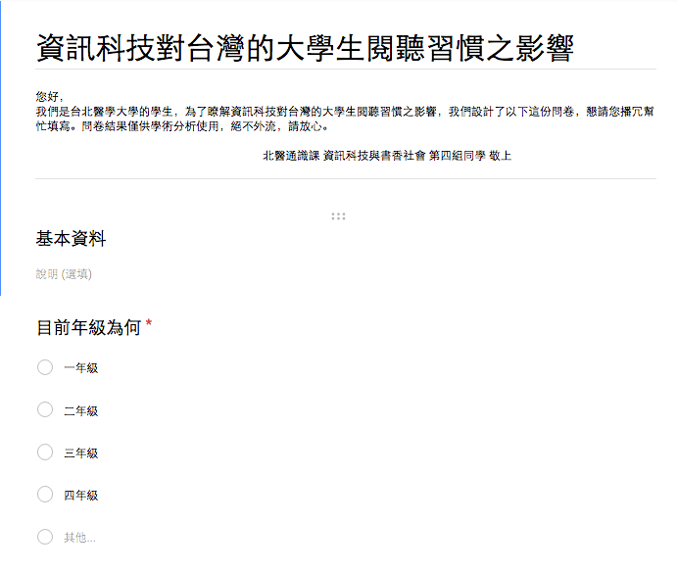
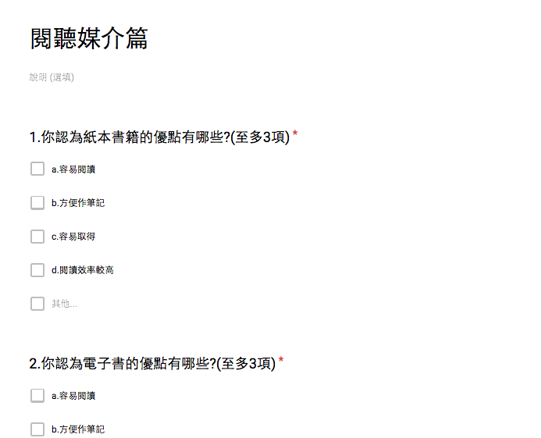
附錄：問卷內容

Slide 44
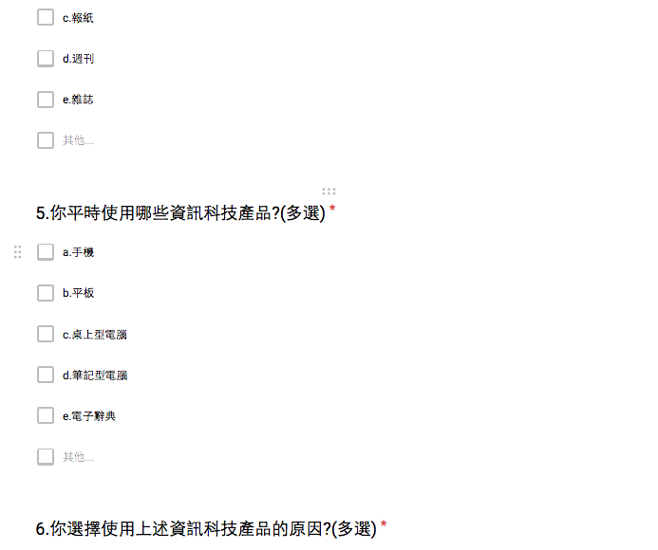
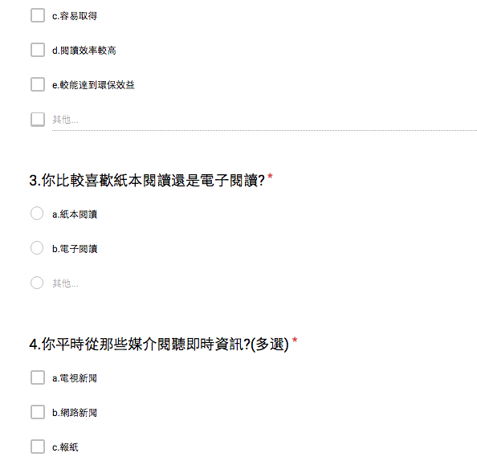
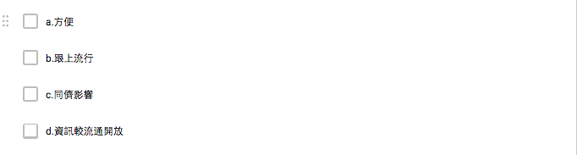

Slide 45
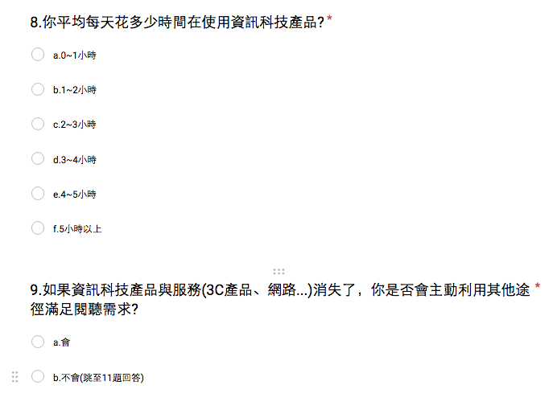
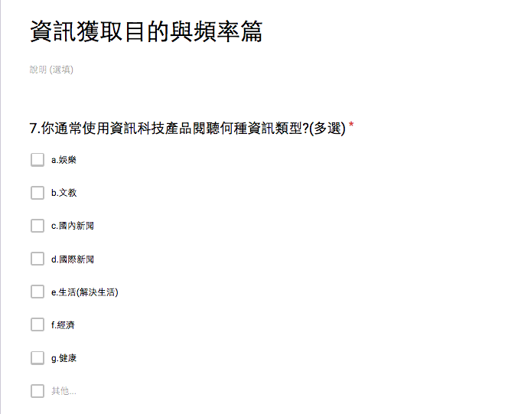
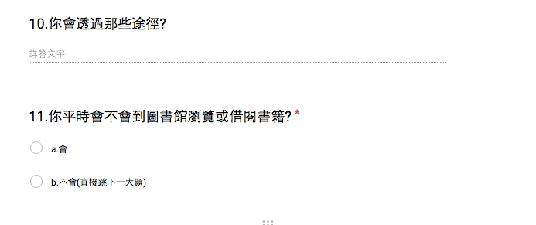

Slide 46
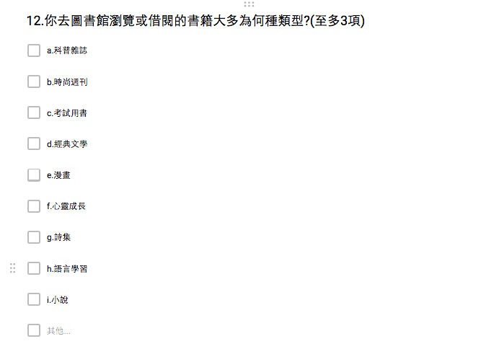
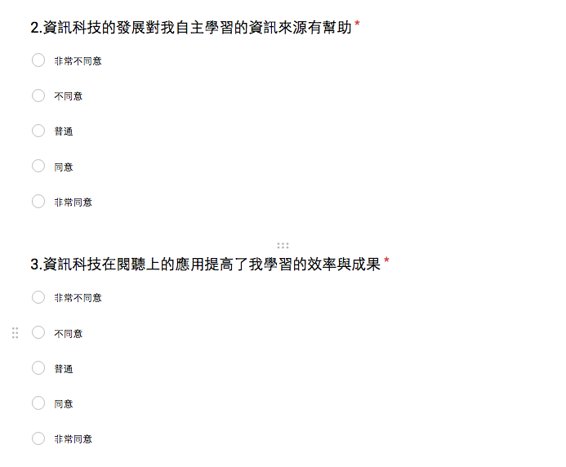
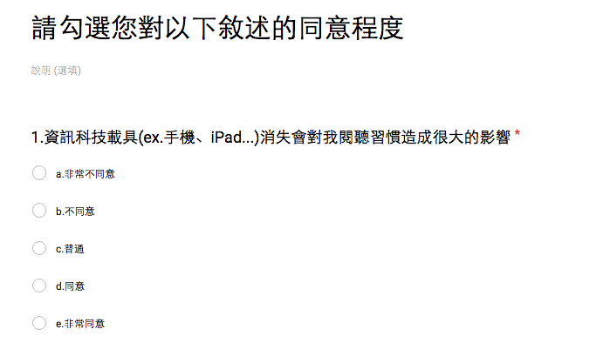

Slide 47
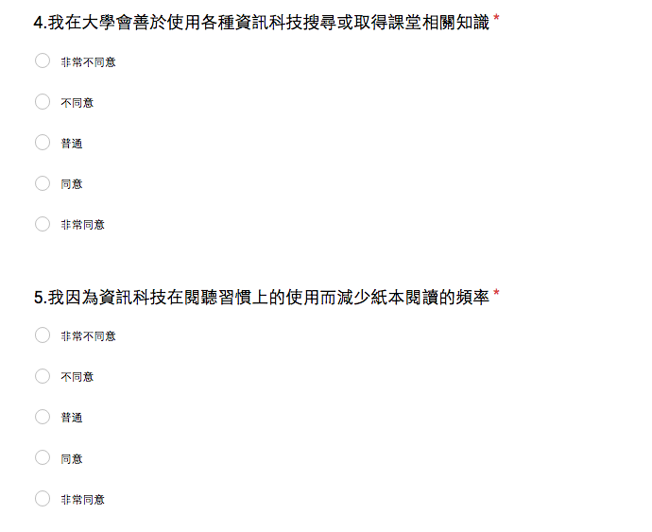
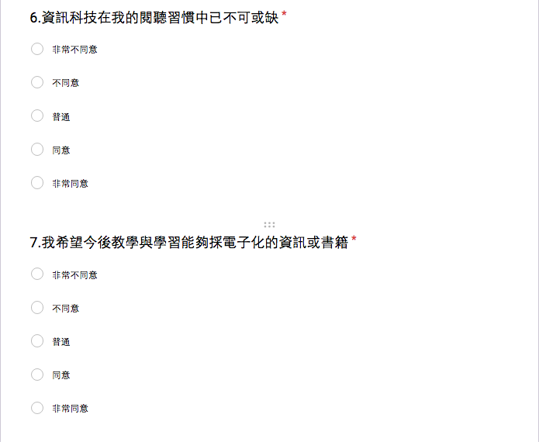

Slide 48
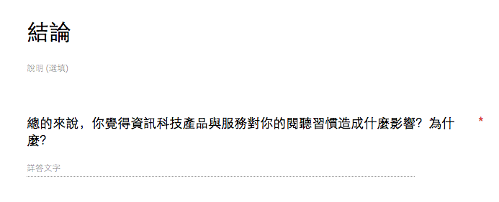


Slide 49
分組討論
討論你們這組的題目，適合用問卷調查？還是訪談法？
請擬定問卷調查題目或訪談大網初稿
  問卷設計：必須有單選題，複選題，從1-5有多同意的題組，簡答題。
  訪談大綱：經驗/行為問題；意見/價值問題；感受問題；知識問題；感官問題；背景/人口資料問題至少各一題
問卷調查必須在線上，而且５分鐘之內完成，討論要幾題？（組員每人至少10份）
訪談時間必須30分鐘左右完成，討論題目的深度如何拿捏?（每位組員訪問2位）

Slide 50
行動研究之資料分析
Data analysis for action research
邱子恒(tzchiu@tmu.edu.tw)
臺北醫學大學通識教育中心
2017.05.24

Slide 51
統計結果視覺化呈現

Slide 52
什麼是統計?
統計----就是把生活中和一些現象相互關聯的數據資料（如：溫度、雨量、出生人口… ）做收集、整理、分析、描述、呈現和推斷的方法之總稱，包括獲取數據資料的方法和用好這些數據的方法。

Slide 53
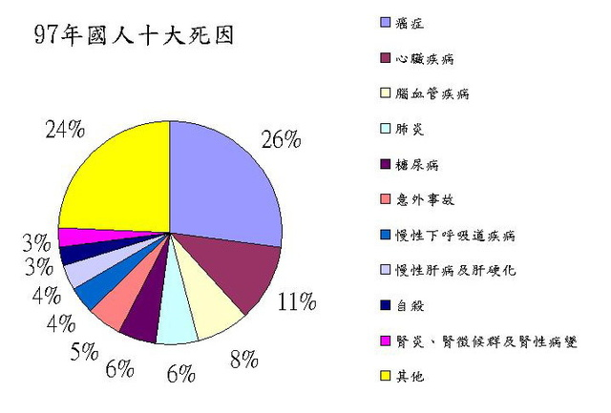
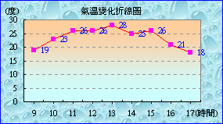
什麼是統計圖?
統計圖----用來表示相互關聯的數量關係的圖形，即是將統計量以更簡明易讀的方式呈現。例如
日常活中應用的統計圖～
1.某地區某年某月份的平均氣溫變化圖
2.某年國人的十大死因統計圖

Slide 54
常見統計圖種類
1.長條圖-直條圖、橫條圖、組合式直條圖
2.折線圖-折線圖、組合式折線圖
3.直方圖
4.圓形圖

Slide 55
長條圖
為以若干等寬平行長條之長短表示統計資料數量大小，適合用來表現3 個對象以內、非連續性資料之數值比較及趨勢變化。
各條排列次序如沒有特定順序，以資料數量大小依序排列，更能清楚顯示其重要程度，若為時間數列則依時間先後次序排列。

Slide 56
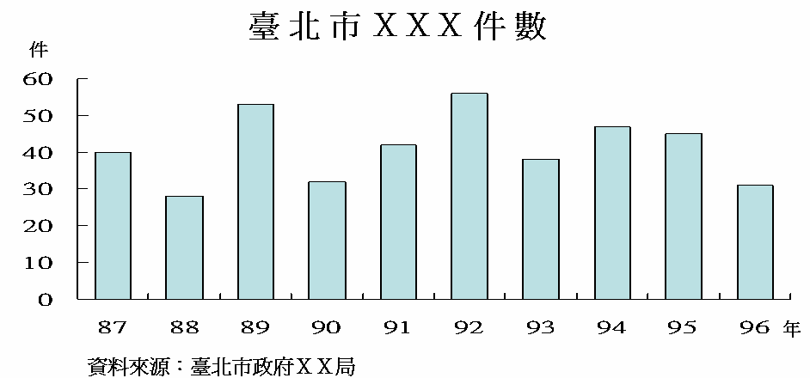
長條圖-直條圖
(1)垂直型：
又稱直條圖，係最常被使用的一種形式，且常被用來左右相互比較。

Slide 57
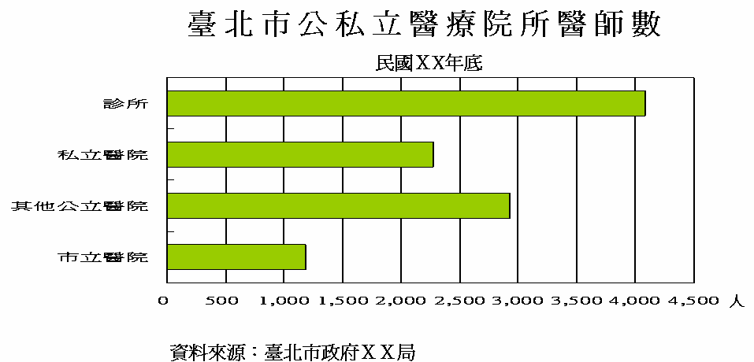
長條圖-橫條圖
(2)水平型：
又稱橫條圖，為適用於與時間變化無關的數量比較，或類別項目名稱冗長時之呈現方式。

Slide 58
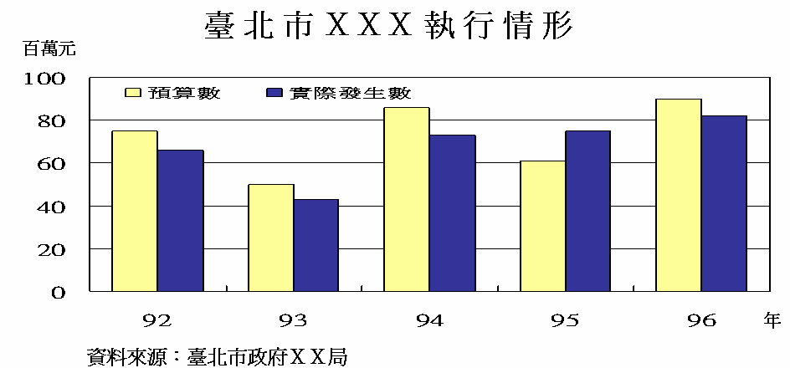
變形長條圖-組合式
(3)組合型：適用類別之項目為2 個以上，且須相互比較之呈現方式。

Slide 59
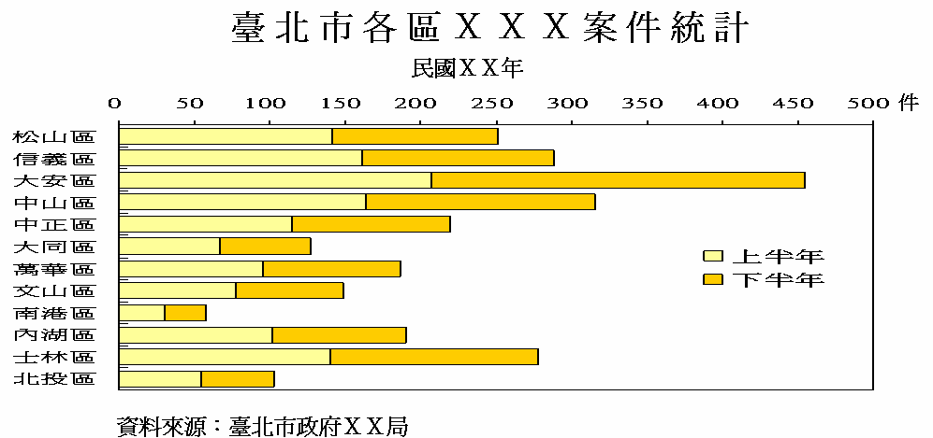
變形長條圖-堆疊式
(4)堆疊型：適用同時比較類別總數與各項目之呈現方式。

Slide 60
折線圖
為以線段的起伏表示某種現象的分配或變動情形，適用於具有時間性的指標。一般以橫軸表示時間，縱軸表示數值； 若為時間數列，習慣上宜按其先後由左而右依序繪製(越靠右側資料越新)。
某地區每月平均溫度
某地區每月平均溫度

Slide 61
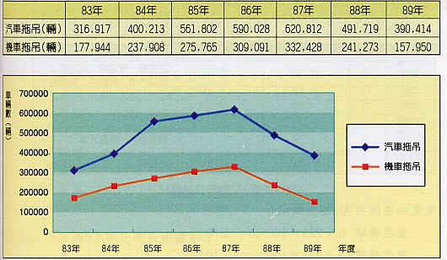
變形折線圖-組合式
1. 一個折線圖裡可以有好幾種變化同時存在
2. 畫多種變化的折線圖，可用不同的顏色或線條表示（例如，實線或虛線）
3. 哪種顏色或哪種線條代表哪種變化，要在圖上說明
台北市交通大隊處舉發拖吊汽機車件數

Slide 62
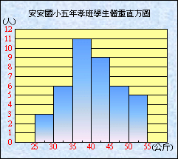
直方圖
是統計圖的一種，在直方圖中，柱和柱之間沒有空隙，而且組距都是連續下去的。

Slide 63
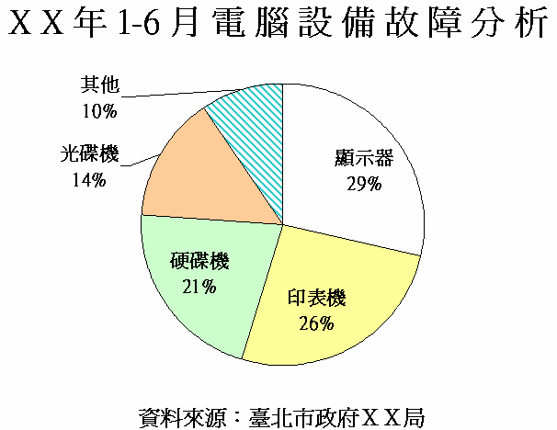
圓形圖
以圓形的三百六十度為百分之百，而各分類所占的百分比即為扇形的角度。事實上，只要欲表達某類別佔全部的比例，都以圓形圖的呈現最為合適。

Slide 64
飲料種類的消費情形
飲料種類消費情形的圓形圖

Slide 65
製作統計圖（長條圖、折線圖）注意事項
(一)基本要素要齊全：製圖時應檢視統計圖各要素是否 具備，如標題、資料單位、資料時間、座標軸刻度、圖例說明等，另應視情形呈現資料來源。
(二)刻度範圍要完整：座標軸應儘量以零為基線，並以 基線為出發點作圖，最高之刻度線以能包含資料中最大數值者為限。
(三)刻度要適當：座標軸須訂定適當的刻度及距離，避
免因過大或太小，使圖形的變動不明顯或過於激烈。
(四)省略符號的運用：縱軸數量皆落在某個數值以上時， 可以把不必要的部分省略。

Slide 66
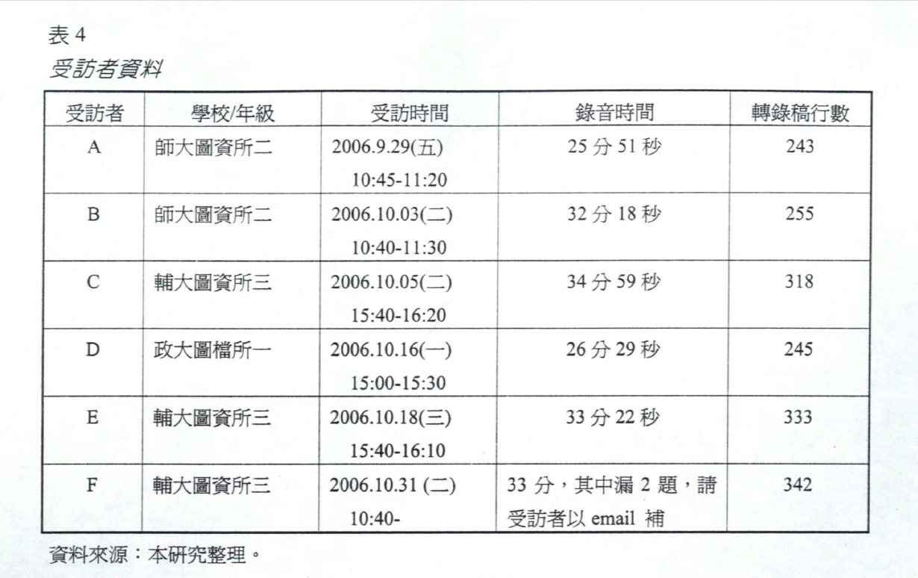
質性訪談資料的分析與呈現
質性研究的 Table 1: 受訪者相關資料表

Slide 67
質性訪談資料的分析與呈現
研究發現的三段式呈現法
  描述 (Description):平鋪直述的說明
  摘錄 (Quotation):摘錄受訪者的文本
  詮釋 (Interpretation) : 闡述研究者得到的觀點
    讓明顯的事物更明顯
    讓明顯的事物變可疑
    讓隱藏的事物變明顯

Slide 68
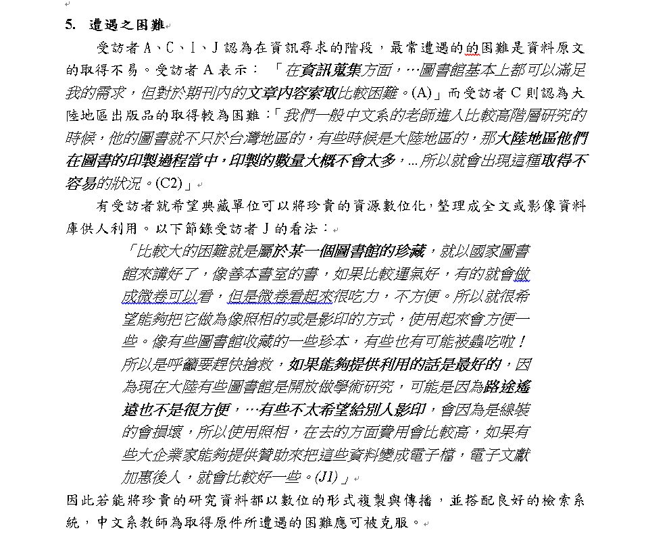

Slide 69
資料蒐集工具報告
四組分別派代表上台，報告該組之問卷調查題目或訪談大綱（5-10分鐘)
各組和老師提供修正建議，之後才正式蒐集資料

